Slide 1
計画提案書作成に際しての留意事項
使用ソフト・ファイルサイズ
  Microsoft PowerPoint
  ファイルサイズ：補足資料等を含め合計30MB以下
フォーマット
  本スライドは、ご提出時には削除してください。
  青字の箇所は、具体的な記載イメージを例示したものです。ご提出時には該当記載は削除し、ご提案に沿った内容を記載してください。
  本フォーマットで規定されているスライド以外の補足スライドを追加される場合、または本フォーマット以外の補足資料を提出される場合、規定スライドのどの部分に対応するスライド/資料か分かるよう、項目名等で対応関係を明確に示してください。
  記載ルール
  スライド内本文の文字の大きさは12pt以上を目安とし、フォントは「Yu Gothic UI」で統一してください。
  第三者が読んで内容が把握できる表現を心がけてください。
  図表やイメージ、写真等を活用することで内容の具体性や視認性を高めてください。
その他
  ゼロエミッション地区に選定された場合、「⒈ 計画提案概要」は東京都環境局により原則公表されます。
  計画提案書（様式2）の作成に際して、ご不明点等がありましたら、事務局の連絡先（zeroemitokyo_support@tohmatsu.co.jp）までご連絡ください。
  CO₂排出量、フロン類の排出量、GHG削減量を算出する際に実績値が入手できない場合は、推計値を算出するための「GHG排出量・削減量算出ツール（excel）」及び「GHG排出量・削減量算出マニュアル（ppt）」を共有いたしますので、上記の事務局の連絡先までご連絡ください。
  CO₂排出量、フロン類の排出量、GHG削減量の算出根拠等が分かる資料を、計画提案書と合わせて、別紙で提出してください。なお、「GHG排出量・削減量算出ツール（excel）」を使用して算出した場合は、 「GHG排出量・削減量算出ツール（excel）」も合わせて提出してください。

Slide 2
『ゼロエミッション地区創出プロジェクト』計画提案書
（区市町村名）
様式2

Slide 3
目次
1．計画提案概要 | p.4
2．取組の全体像 | p.7
3．取組の詳細 | p.8
4．ゼロエミ地区におけるGHG排出状況 | p.10
5．GHG削減の取組 | p.12
6．スケジュール・実施体制等 | p.17
7．事業費・補助申請額見積 | p.20

Slide 4
1．計画提案概要

Slide 5
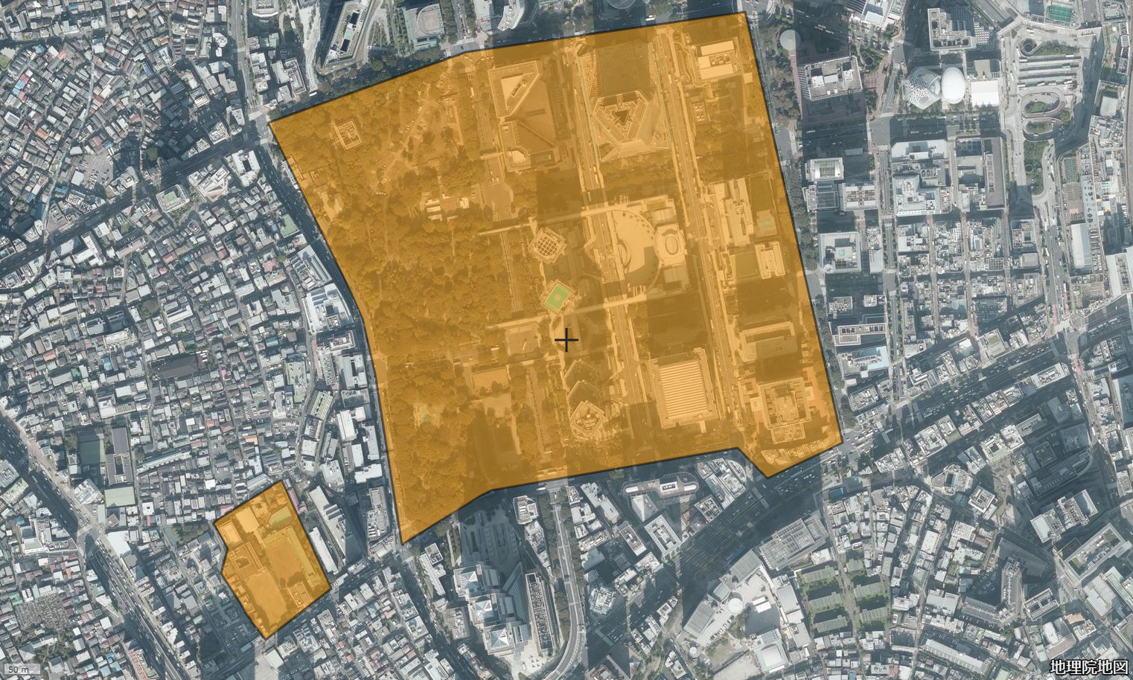
【計画提案概要】
計画提案の概要を記載してください。
ゼロエミ地区対象エリア
参考とする 取組例
ゼロエミ地区 対象エリアの 特徴と選定理由
取組の概要
出典：国土地理院「地理院タイル（全国最新写真（シームレス））」

Slide 6
【計画提案概要】
計画提案の概要を記載してください。
表1-1：対象施設の内訳、GHG排出量の直近値
GHG削減目標
部門 |  | 数量 | GHG排出量の直近値
産業 |  | ○（事業所・工場） | ○○（t-CO₂）
業務 |  | ○（事業所） | ○○（t-CO₂）
公共施設 |  | ○（施設） | ○○（t-CO₂）
家庭 | 戸建住宅 | 〇（戸） | ○○（t-CO₂）
 | 集合住宅 | 〇（棟）○（戸）
運輸 |  | 〇（台） | ○○（t-CO₂）
フロン |  |  | ○○（t-CO₂）
計 |  |  | （t-CO₂）
2023
2030
2035
2050
全体スケジュール
2025 | 2026 | 2027 | 2028 | 2029 | 2030
表1-2：主なKPI
・９ページ下部にあるような千表を入れて、イメージ示す形にしてください。
# | 2030年までの達成目標 | KPI
1 | 業務部門へのPV●●MW導入 | 導入容量（MW）
2 | 公共施設●棟のZEB化 | ZEB Ready以上の公共施設数（施設）
3 | ●事業所へのエネマネ実施 | エネマネ対象事業者数（事業所）
PV導入
可能性調査
ビル●棟へのPV設置
ZEB化の設計
ビル●棟のZEB化
EMS導入
可能性調査
●事業所へのEMS導入

Slide 7
2．取組の全体像

Slide 8
3．取組の詳細

Slide 9
【個別の取組事項、都の方針との整合性】
具体的な個別の取組事項について、都の10の政策・ 3つの理念・ 5つのアプローチとの整合性も含め記載してください。
【取組事項①】 〇〇〇〇〇〇〇〇〇〇 |  |  | 10の政策 |  | ３つの理念 | ３つの理念 | ５つのアプローチ
 |  |  | 1,2,5 |  | 1 | 1 | 1,3
取組詳細
都の重点施策との一体性
先進的な技術等の活用 （任意）
2030年までの定性的、 定量的な効果、 2035・2050への展開
他地域への波及
2030年までのスケジュール
2025 | 2026 | 2027 |  | 2028 |  | 2029 |  | 2030
PV導入可能性調査
Aビル/BビルのPV設置
CビルのPV設置
ZEB化の設計
DビルのZEB化
EビルのZEB化
EMS導入可能性調査
A~C事業所へのEMS導入
D~G事業所へのEMS導入

Slide 10
4．ゼロエミ地区におけるGHG排出状況

Slide 11
【ゼロエミ地区におけるGHG排出状況】
産業/業務/公共施設/家庭/運輸部門GHG排出量
ゼロエミ地区内のすべてのGHG排出状況について記載してください。
表4-1：CO₂排出量
需要家類型 |  | 数量 (ゼロエミ地区内の合計値） | GHG排出量 （t-CO₂/年） | 主要な需要家
産業 |  | ○（事業所・工場）
業務 |  | ○（事業所）
公共施設 |  | ○（施設）
家庭 | 戸建住宅 | ○（戸）
 | 集合住宅 | ○（棟）○（戸）
運輸 |  | （台）
表4-2：フロン類の排出量
需要家類型 |  | 数量 (ゼロエミ地区内の合計値） | GHG排出量 （t-CO₂/年） | 備考（主要な需要家）
産業 |  | ○（事業所・工場）
業務 |  | ○（事業所）
公共施設 |  | ○（施設）
家庭 | 戸建住宅 | ○（戸）
 | 集合住宅 | ○（棟）○（戸）
運輸 |  | （台）

Slide 12
5．GHG削減の取組

Slide 13
【GHG削減の取組】
取組の総括
ゼロエミ地区内における2030年までのGHG削減量の内訳を記載してください
表5-1：直近年度のGHG排出量と2030年までのGHG削減
削減対象GHG | GHG削減方法 | 直近年度のGHG排出量 （t-CO₂/年） | 2030年までのGHG削減
 |  |  | GHG削減量 （t-CO₂/年） | 直近年度からの GHG削減割合（%）
①産業/業務/公共施設/家庭部門 電力（再エネ）由来CO₂ | 新規設備導入を伴う取組
 | 新規設備導入を伴わない取組 （再エネメニュー、証書・クレジット調達）
②産業/業務/公共施設/家庭部門 省エネ/燃料転換等のCO₂ | 新規設備導入を伴う取組
 | 新規設備導入を伴わない取組 （省エネ診断/エネルギーの見える化/DR等）
 | 新規設備導入を伴わない取組 （証書・クレジット調達）
③運輸
④フロン
合計

Slide 14
【GHG削減の取組】
新規設備導入を伴う取組：電力（再エネ）
電力（再エネ）由来の2030年までのGHG削減量について記載してください。
表5-2：電力（再エネ）由来のGHG削減量
♯ | 再エネ種別 | 設置場所 | 設備能力 （kW） | GHG削減量 （t-CO₂/年）
１ | 太陽光発電設備 | 区内 | ○○ | ○○
２ |  | 都内 | ○○ | ○○
３ |  | 都外
４ | 風力発電設備 | 区内
５ |  | 都内
６ |  | 都外
７ | 水力発電設備 | 区内
８ |  | 都内
９ |  | 都外
10 | 地熱発電設備 | 区内
11 |  | 都内
12 |  | 都外
13 | バイオマス発電設備 | 区内
14 |  | 都内
15 |  | 都外

Slide 15
【GHG削減の取組】
省エネ/燃料転換等に関する取組
省エネ/燃料転換等に関する取組による2030年までのGHG削減量の取組について記載してください。

Slide 16
【スケジュール・実施体制等】
KPI・進捗確認方法
取組の定量的な目標及び進捗を定量的にモニタリングできるようなKPIを設定し、具体的な進捗確認方法を記載してください。
取組事項 | 目標 | KPI | 達成予定時期 | 進捗確認方法
取組事項①○○地区（XX町1～3丁目）における主要建物等の脱炭素化 | 業務部門へのPV●●MW導入 | 導入容量（MW） | 2030年9月
取組事項①○○地区（XX町1～3丁目）における主要建物等の脱炭素化 | 公共施設●棟のZEB化 | ZEB Ready以上の公共施設数（施設） | 2030年9月
取組事項①○○地区（XX町1～3丁目）における主要建物等の脱炭素化 | ●事業所へのエネマネ実施 | エネマネ対象事業者数（事業所） | 2030年9月

Slide 17
6．スケジュール・実施体制等

Slide 18
【スケジュール・実施体制等】
事業スケジュール
2030年までの取組スケジュールを記載してください。
年度 | 2025 | 2026 |  |  |  | 2027 |  |  |  | 2028 |  |  |  | 2029 |  |  |  | 2030
月 | 1ｰ3 | 4-6 | 7-9 | 10-12 | 1-3 | 4-6 | 7-9 | 10-12 | 1-3 | 4-6 | 7-9 | 10-12 | 1-3 | 4-6 | 7-9 | 10-12 | 1-3 | 4-6 | 7-9 | 10-12 | 1-3
取組事項①○○地区（XX町1～3丁目）における主要建物等の脱炭素化
①－1既存ビルへのPV（●●MW）導入
①－2 公共施設●棟のZEB化
①－3 ●事業所へのEMS導入・エネマネの実施
取組事項➁
適切な導入量/
設置工法等の調査
Aビル_PV設置
Bビル_PV設置
Cビル_PV設置
建物のエネルギー消費の現況調査
/ZEB化の設計
Dビル_LED化
Dビル_断熱化
Dビル_PV設置
Eビル_LED化
Eビル_断熱化
Eビル_PV設置
事業者へのヒアリング
A事業所への
EMS設置
B・C事業所への
EMS設置
D~G事業所への
EMS設置

Slide 19
【スケジュール・実施体制等】
事業実施体制
連携事業者を含めた実施体制と各自の役割を記載してください。
連携事業者を含めた実施体制図
連携事業者名 | 役割 | 連携に関する合意状況 | 連携に関する合意形成に関する補足
応募者（市区町村）
連携事業者
A
連携事業者
B
連携事業者
C
連携事業者
D
…

Slide 20
7．事業費・補助申請額見積

Slide 21
【事業費・補助申請額見積】
事業総額・補助対象経費及び補助申請額を説明してください。
事業総額（概算） | ○○，○○○千円（税抜）
補助申請額（概算） | ○○，○○○千円（税抜）

